Slide 1
大平洋の気候・海洋十年変動の
特徴，メカニズム，インパクト：
レビュー
見延 庄士郎（北大・院・理）
2012年3月15日 新学術全体会合 PDV-WG

Slide 2
特徴

Slide 3
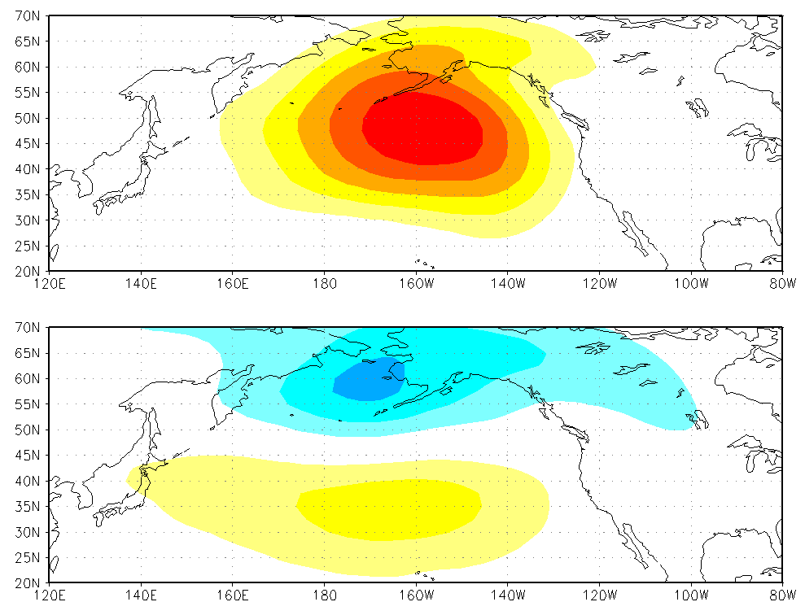
北太平洋主要モード
大気（海面気圧）の第一モード・第二モード
第一モード
ｱﾘｭｰｼｬﾝ低気圧
NAO/AOの
準十年変動
第二モード
北太平洋振動
第一モード
  上空：Pacific/North AMerica
  SLP：ｱﾘｭｰｼｬﾝ低気圧
  SST:Pacific Decadal Oscillation (PDO)
第二モード
  上空：West Pacific pattern (WP)
  SLP: North Pacific Oscillation (NPO)
  SST: Victoria
  海洋循環：NPGO

Slide 4
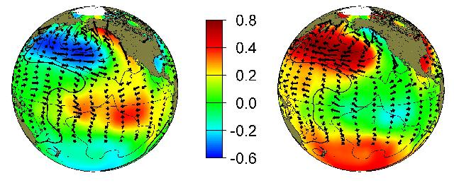
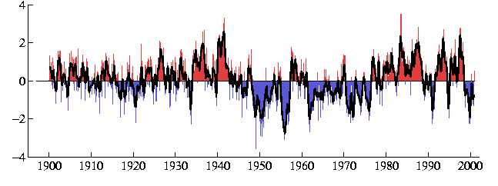
Pacific (inter-)Decadal Oscillation (PDO)
太平洋(数)十年振動
Mantua et al. (1997年6月 BAMS)
Mantua & Hare (2002 JO)

Slide 5
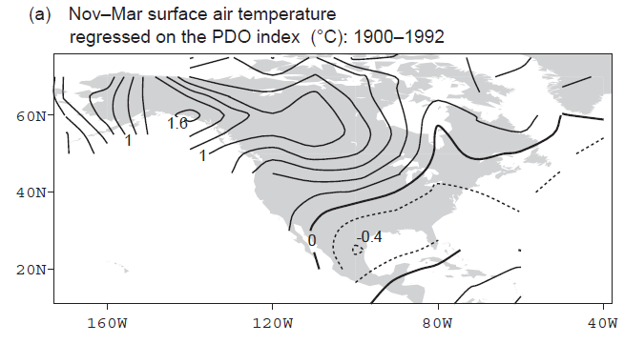
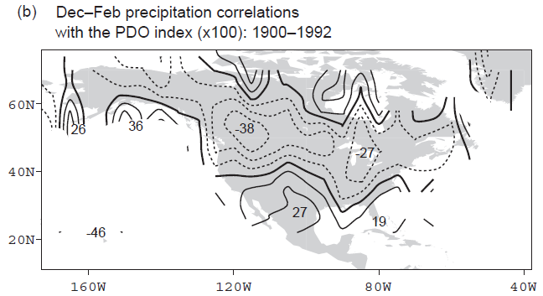
Notes:
Mantua et al. (1997)から．
降水量はPDOが負になるとGulf of Alaska 沿岸とメキシコ～フロリダでは負に，Pacific North Westから内陸では正になる．

Slide 6
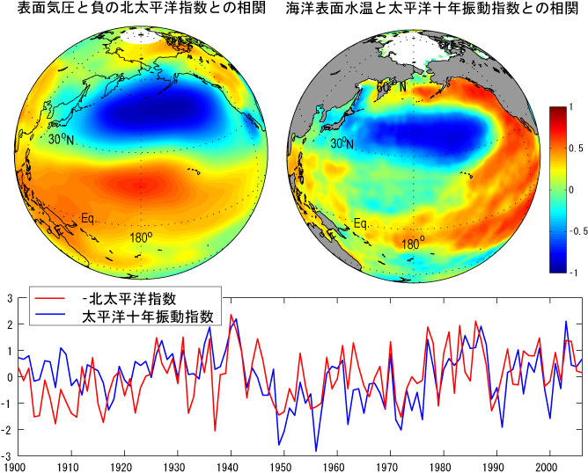

Slide 7
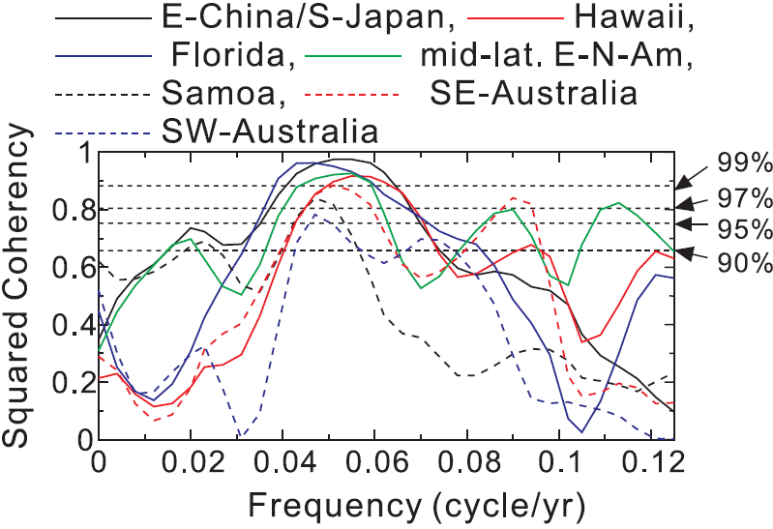
アリューシャン低気圧の20年変動と降水量との相関
陸上
  南日本/東中国，ハワイなど
海上：
  ３バンド構造
Minobe & Nakanowatari (2002 GRL)
17

Slide 8
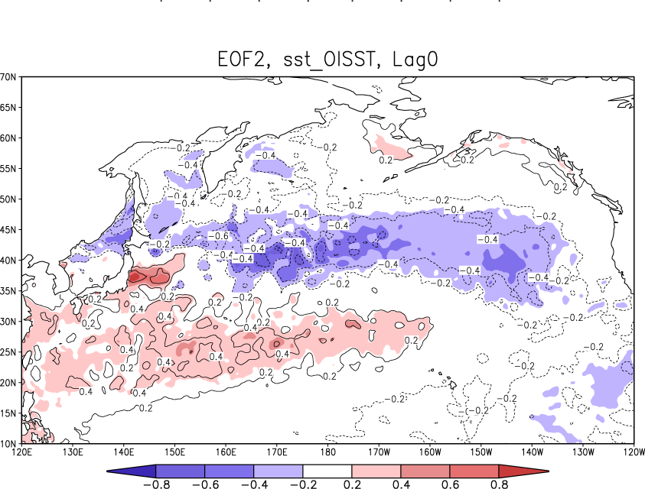
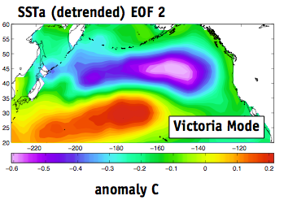
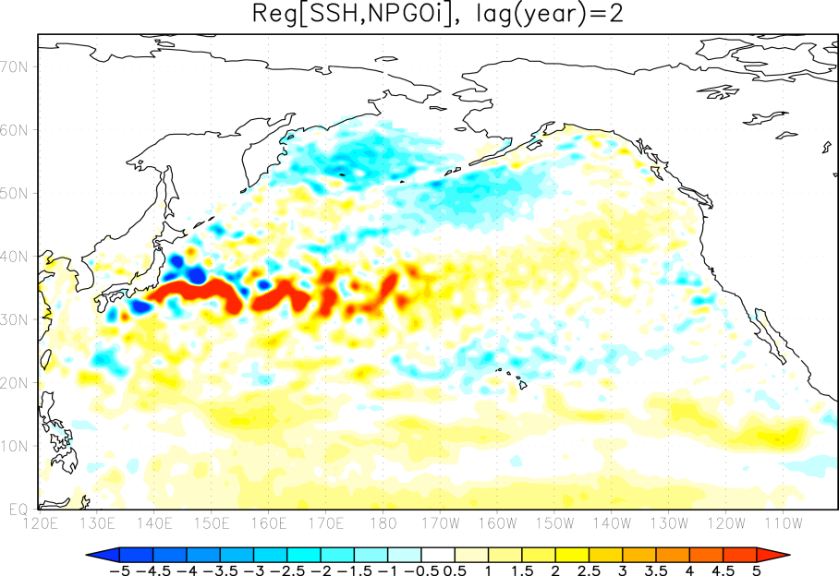
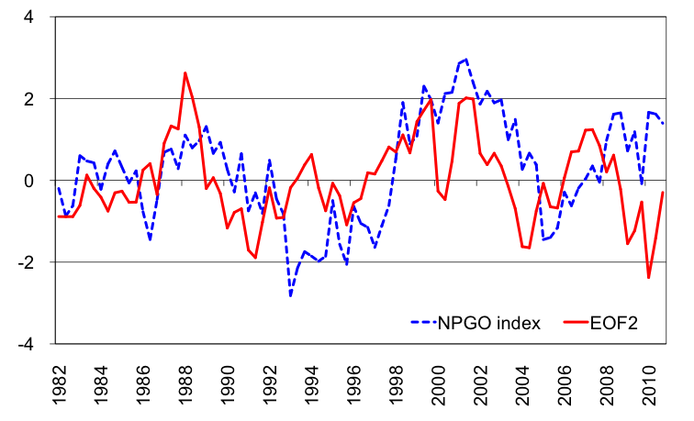
混乱水域SST第二モードとの関係
H19～22年成果
North Pacific Gyre Oscillation
(Victoria Mode, Bond et al. 2003)
SST第二モード
高解像度
解析
低解像度
解析
海面水温の第２モードは黒潮・親潮続流域に顕著な水温変動を示す．
NPGOとEOF2の時間変化
細い(thin) jet
上の伝播
NPGOから２年遅延した海面高度偏差は黒潮続流の強化を示す．
NPGOに対しEOF2は２−５年遅れて，逆符号のmatureとなる

Slide 9
メカニズム

Slide 10
メカニズム３大グループ
1.大気海洋システムに
内在するノイズ
2. 大気海洋システムに
対する外力
3. 大気海洋結合モード

Slide 11
単純化したシステム
気候(アリューシャン低気圧)
の時間変化
同時、は変動周期よりも十分に短い時間
＝同時フィードバック
＋遅延フィードバック
遅延時間～半周期
＋外力

Slide 12
1.大気海洋系に内在するノイズ
気候(アリューシャン低気圧)
の時間変化
＝同時フィードバック
＋遅延フィードバック
＋外力
大気
ある大気(海洋結合系)の
サブシステムから
興味の対象である
大気海洋結合系へのノイズ
海洋
十年変動
エルニーニョ

Slide 13
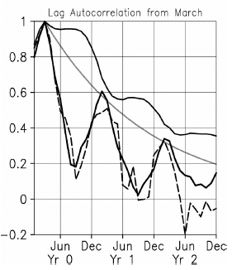
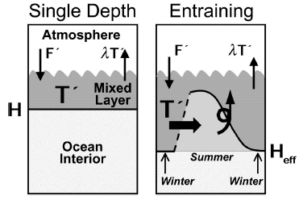
ノイズ
海洋の赤色ノイズ
大気の白色ノイズ
モデルSST
観測SST
Re-emergencyを考慮(Deser et al. 2003 JC)

Slide 14
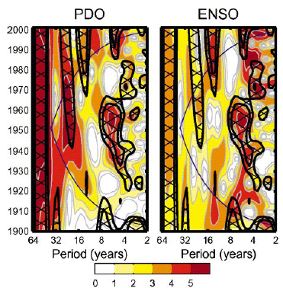
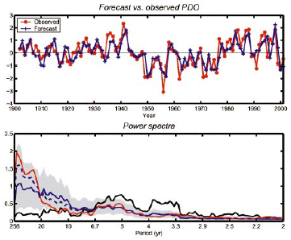
エル・ニーニョの影響
(Newman et al. 2003 JC)
海洋の赤化
ｴﾙﾆｰﾆｮ
ﾉｲｽﾞ
PDOはエルニーニョのスペクトルの尻尾

Slide 15
ノイズの伝播＝空間共鳴
大気外力が単一符号なら，海洋伝播はローパスフィルター
大気外力が２符号（ダイポール）以上なら，海洋伝播はハイパスフィルター

Slide 16
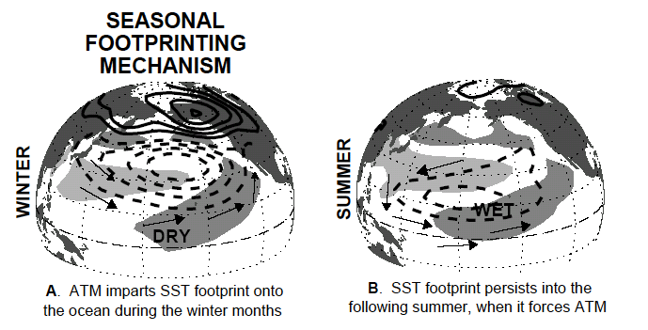
ランダムな外力と遅延フィードバック：
季節の足跡（半年の遅延）
ランダムなWestern Pacific Pattern
局所的な大気海洋相互作用
(wind evaporation feedback)を通じて
熱帯に影響

Slide 17
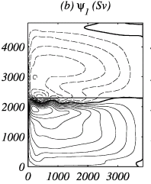
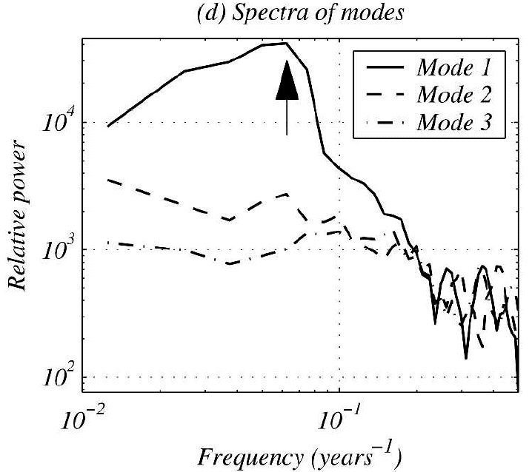
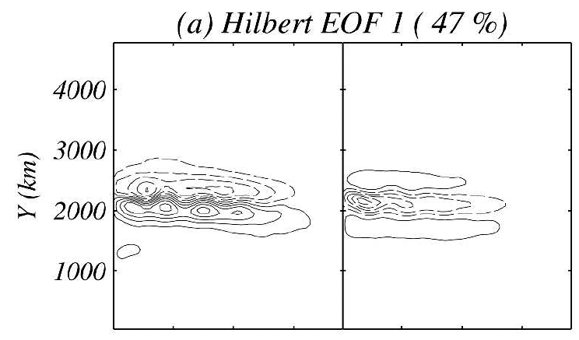
海洋の内在変動
Hogg et al. (2005 JPO)
実部
虚部

Slide 18
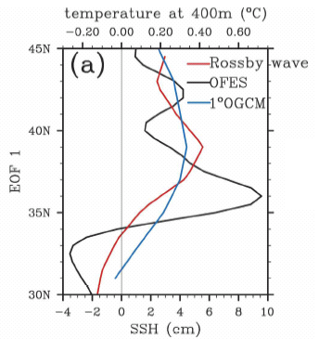
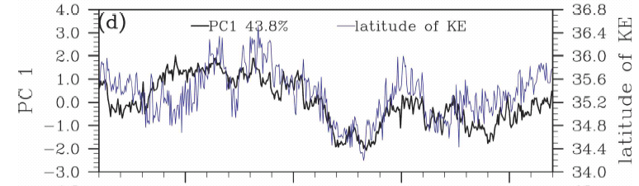
内在変動を大気の拍子がコントロール
Taguchi et al. (2007)
大気変動なしでも，黒潮続流が南北移動
  ⇒内在変動
大気変動があると，それがコントロール

Slide 19
2. 大気海洋系への外力メカニズム
気候(アリューシャン低気圧)
の時間変化
＝同時フィードバック
＋遅延フィードバック
＋外力
大気
太陽11年周期・22年周期、18.6年潮汐変調
海洋
十年変動

Slide 20
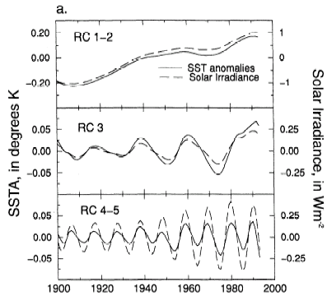
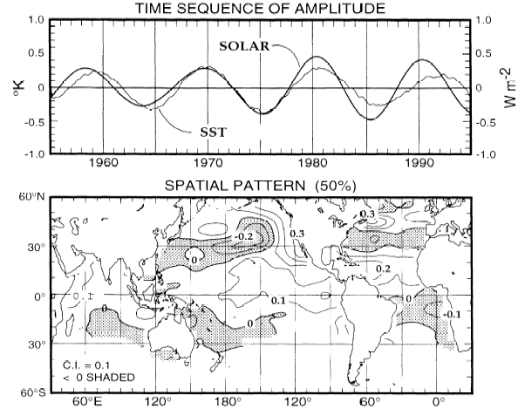
周期的外力と同時フィードバック
1)日射の11年，22年周期
White et al. (1997)
しかし，支持は得られなかった
⇒White自身後に10年変動を遅延振動で説明しようとする論文を発表

Slide 21
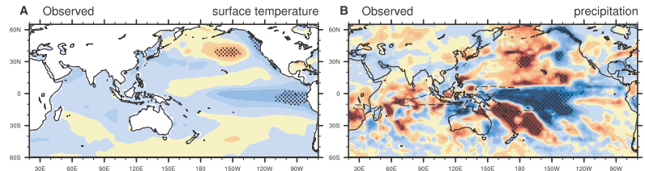
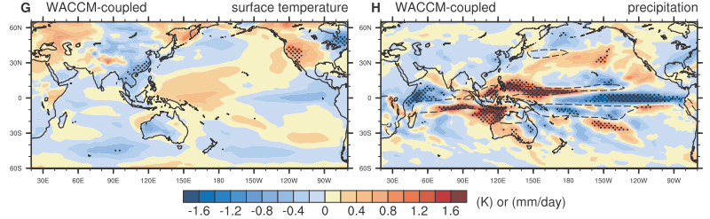
日射の11年周期
Meehl et al. (2009 Science)
  the top-down stratospheric response of ozone to fluctuations of shortwave solar forcing
  the bottom-up coupled ocean-atmosphere surface response, are included in versions of three global climate models
11年周期での表面温度，降水合成図解析

Slide 22
周期的外力と同時フィードバック
2)日周潮の18.6年変調
潮汐の18.6年変動と海洋の成層の変動はよく一致
Yasuda et al. (2006 GRL)

Slide 23
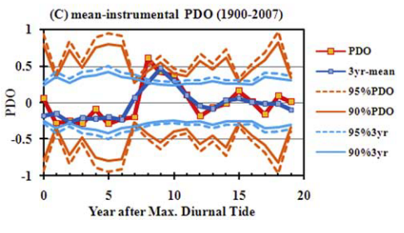
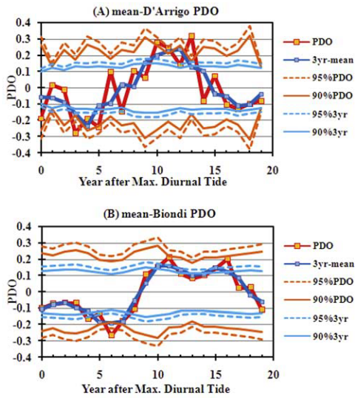
ラグがある？ならば海洋の記憶が重要
しかしTanaka et al. (JC登校中)の結合モデルではラグなし応答
大気が変動するメカニズムは不明
Yasuda (2009 GRL)

Slide 24
3. 大気海洋結合メカニズム
気候(アリューシャン低気圧)
の時間変化
＝同時フィードバック
＋遅延フィードバック
＋外力
大気
遅延反転フィードバック
海洋
十年変動

Slide 25
フィードバック
ネガティブ
→同時：減衰・ダンピング
→遅延：符号反転（自励振動）
を作り得る
ポジティブ
→同時：非線形フィード
バックを含意
→遅延：rednessをもたらす

Slide 26
フィードバック
ネガティブ
→同時：減衰・ダンピング
→遅延：符号反転（遅延振動）
を作り得る
熱帯だけでは経年スケール
十年には
中緯度
中緯度・熱帯

Slide 27
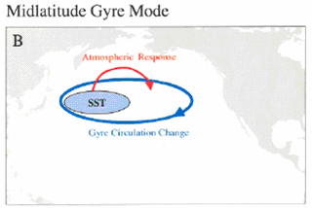
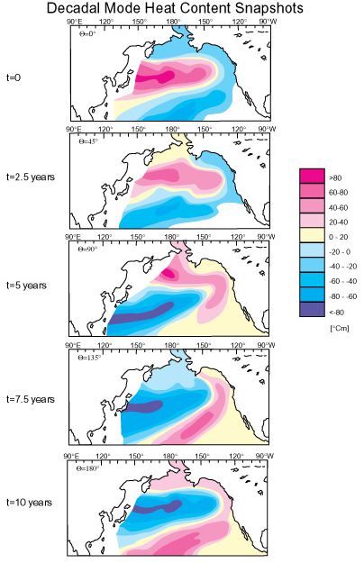
Latif & Barnett 1994 Science
70年の結合モデル実験から，海洋中を伝搬する振動現象（らしきもの，有意性検定無し）を見出し，中緯度の遅延振動子であるとした．
中緯度遅延振動を初めて提案

Slide 28
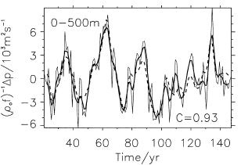
Latif & Barnettの難点
時間スケールが合わない
  黒潮親潮続流域のSSTはアリューシャン低気圧に５年遅れて
  遅延振動子を構成するなら⇒周期は10年ほどのはず.
  しかし北太平洋を中心とする，8-15年程度の周期もしくは時間スケールを持つ変動は報告されていない（熱帯太平洋や北大西洋にはある）
海洋から大気へのフィードバックが確認できない
  熱フラックスまでは確かにSSTによって変わる(Tanimoto et al. 2003 JGR)
  しかしアリューシャン低気圧のような大洋規模の大気循環が変わるかと言うと，現在の知見は懐疑的（Kushnir et al. 2002のレビューがおおむね今に至るまでのコンセンサス）
Latif & Barnett が示した十年変動は，偶々そう見えたのかもしれない
Schneider et al. (2002 JC)
Latif & Barnett のモデルの改良版

Slide 29
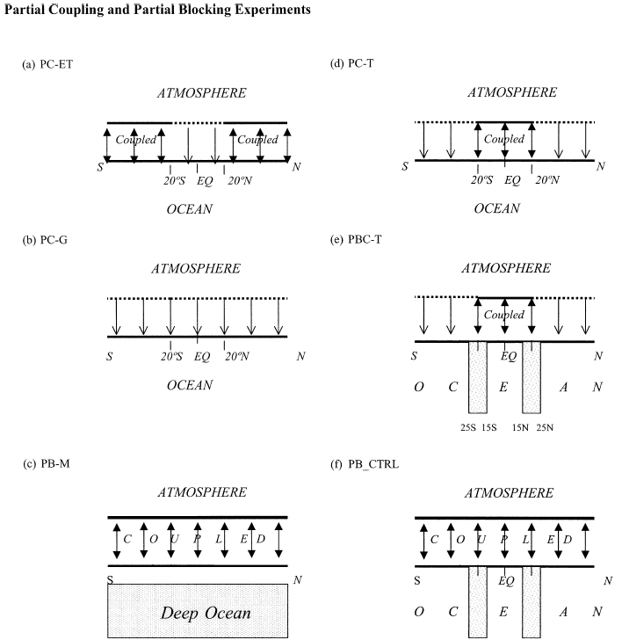
一方Latif & Barnettのような中緯度の相互作用が重要というモデル結果もある
Latif & Barnett の手法上の問題は，１つの実験だけしかしなかったために，メカニズムを弁別できなかった.
そこでWu et al. (2003 JC), Zhong et al. (2008 JC)は，model surgery と彼らが名づけた手法で結合モデルの中のメカニズムを弁別した

Slide 30
Zhong et al. (2008)
CCSM3 800年積分(400年解析)
太平洋の数十年スケール変動には，中高緯度における海洋から大気へのフィードバックが必須
これはFOAMとCCSM3で共通
CCSM2を使ったKwon and Deser (2007)は14年と40年のピークを
CCSM3を使ったAlexander et al. (2007)は9年と14年ピークを報告
ただし現実がこうであるは不明.

Slide 31
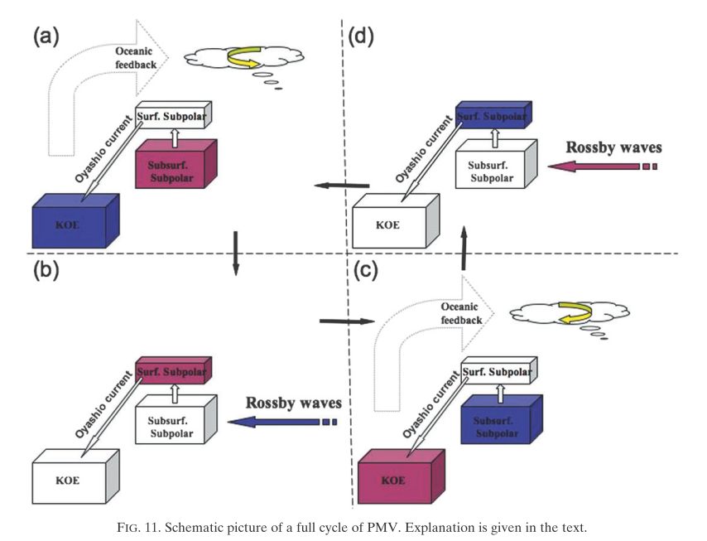
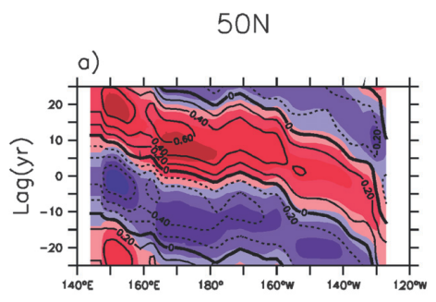
Zhong et al. (2009)
CCSM3 (400年解析)
塩分(等値線), 力学高度(カラー)の正規化されたKOE SSTへのラグ。0-500m平均、50N, 25-80年フィルター。
塩分によるロスビー波が重要！
亜寒帯を伝播する塩分変動が、北西西太平洋に達し、黒潮・親潮領域に影響、そこから大気にフィードバックが働き、大気変動の符号を反転させる。

Slide 32
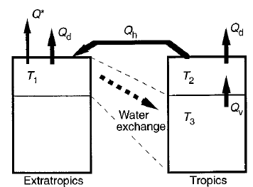
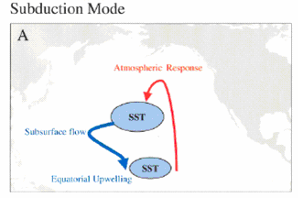
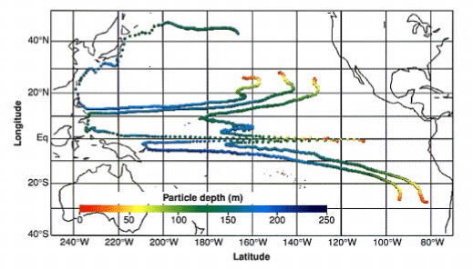
Gu and Philander 1997 Science
GCMで粒子が中緯度から熱帯に移動できること基礎に，遅延振動方程式を組み立てた.
中緯度熱帯遅延振動を初めて提案

Slide 33
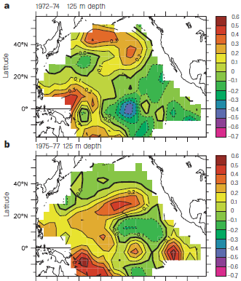
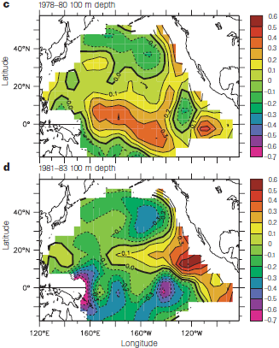
一方Gu & Philander 理論は？
Zhang et al. 1998 Natureが観測的な証拠を得たと報告

Slide 34
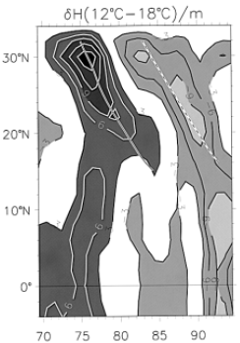
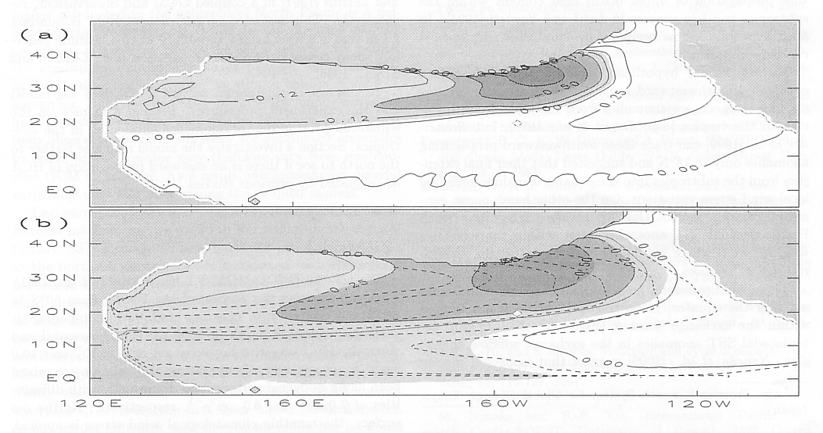
しかしすぐに否定された
Active tracer (temperature)
Passive traser
Schneider et al. (1999 JPO)
Nonaka and Xie (2000 JO)
今日では，北太平洋の水温偏差が熱帯に影響を及ぼすことは難しいと考えられている.

Slide 35
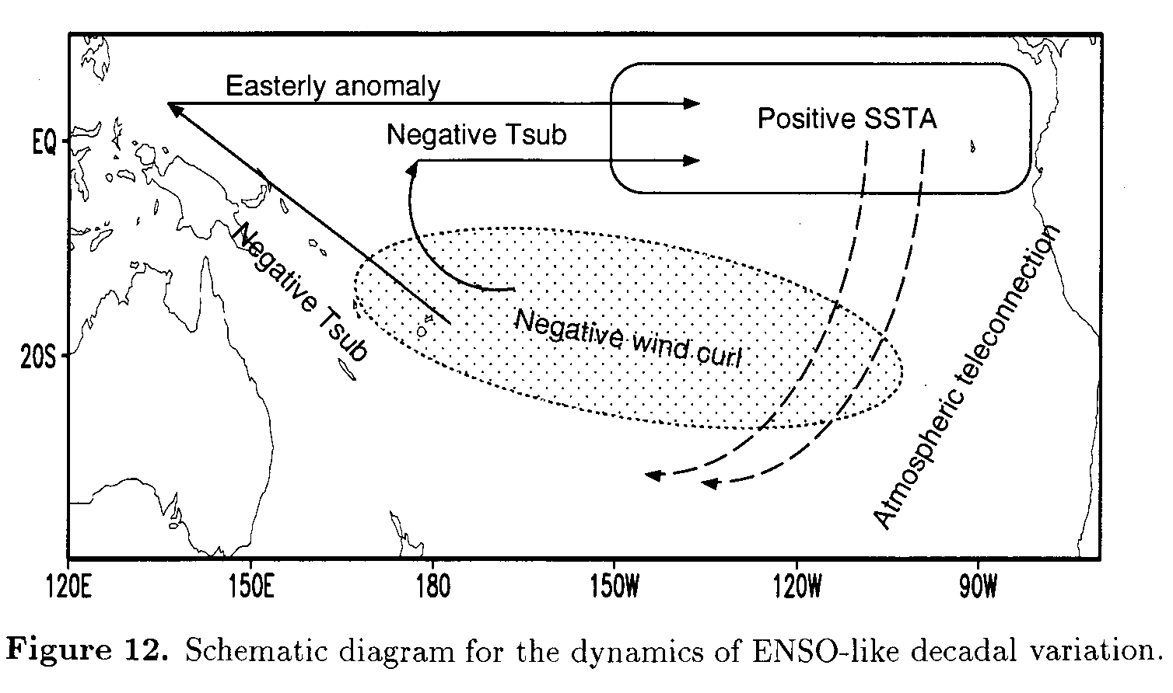
北がダメでも南がある
熱帯の～15年程度の変動を説明できる可能性
ただし北太平洋（ｱﾘｭｰｼｬﾝ低気圧）にはあまり影響していない模様
Luo and Yamagata (2001 JGR)
Notes:
We do not know that
But this is what we have in mind a few years. Several papers suggested that the southern hemisphere have larger water transport to the equator and hence have a better chance to influence. Luo and Yamagata, however, first gave a shape for that idea as a journal paper. Now several researchers, like Giese Texas A & M, follows this line.

Slide 36
地球温暖化の影響

Slide 37
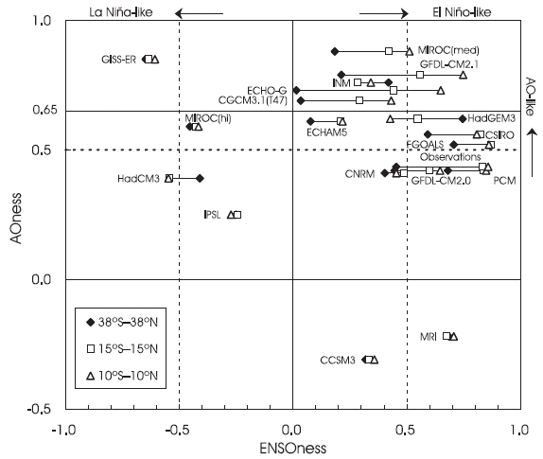
トレンド的外力と同時フィードバック
多くのモデルは温暖化によって，エルニーニョ的かつ北極振動的になる．
中緯度では，ｱﾘｭｰｼｬﾝ低気圧を強くしようとするエルニーニョ的応答と，弱くしようとする北極振動的応答が打ち消しあうので，モデルによって違う．
Yamaguchi and Noda (2006 JMSJ)

Slide 38
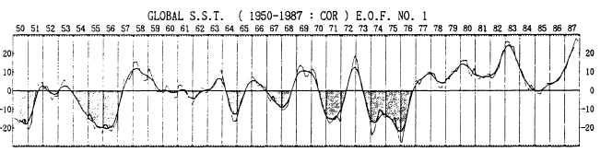
当初70年代のレジームシフトも温暖化として提案
1976/77年の気候レジーム・シフトを報告(Nitta and Yamada 1989, Trenberth 1990)

Slide 39
データ解析からの寄与
単なるノイズ＋赤色化以外の証拠を示せるか？
周期性があれば，ノイズではない。

Slide 40
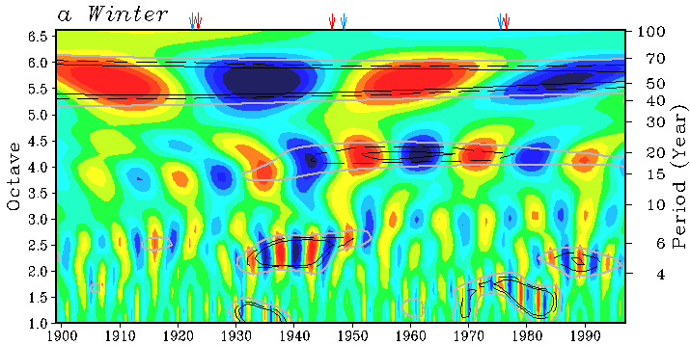
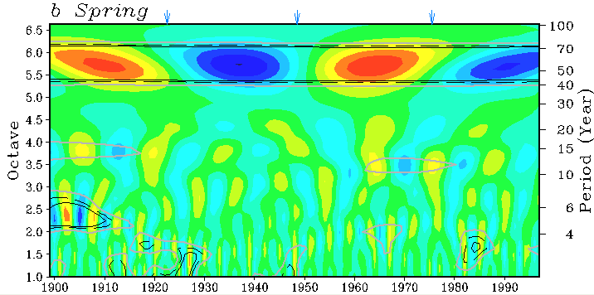
時間スケール
Wavelet of NPI
Pentdadecadal (50-70年)
Minobe (1999 GRL)
Bidecadal (20年)
7
Notes:
２クリック
もし５０年変動だけであれば，シフトと呼ばれる急峻な変化という特徴は出ない．
Figure 12. The NPI wavelet transform coefficient is plotted for (a) the winter season (Dec.-Feb.) and (b) the spring season (Mar.-May). The colors indicate the amplitude of the real part of the wavelet coefficient as shown by the color bar in the Figure in unit of hPa yr-1/2. The black-solid, black-dashed and gray contours indicate that the local wavelet spectrum (which is defined as the square of the absolute wavelet transform coefficient) is significant at the 95, 90 and 80 % confidence levels, respectively. A octave for the left axes is given by log2(a), where a is a scale dilation parameter in units of years.(Minobe 2000)
Figure 13. Same as Fig. 12, but for the PDOI. The pentadecadal and bidecadal signals are observed both in the winter and spring seasons. However, in the winter (spring) season, the bidecadal (pentadecadal) signal has relatively larger amplitude. Unit of the wavelet amplitudes is yr-1/2. (Minobe 2000)

Slide 41
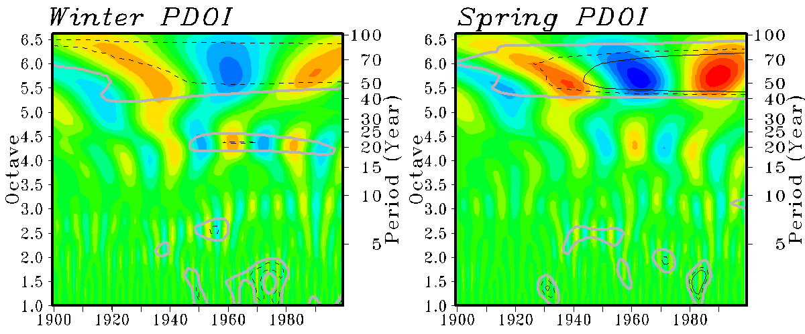
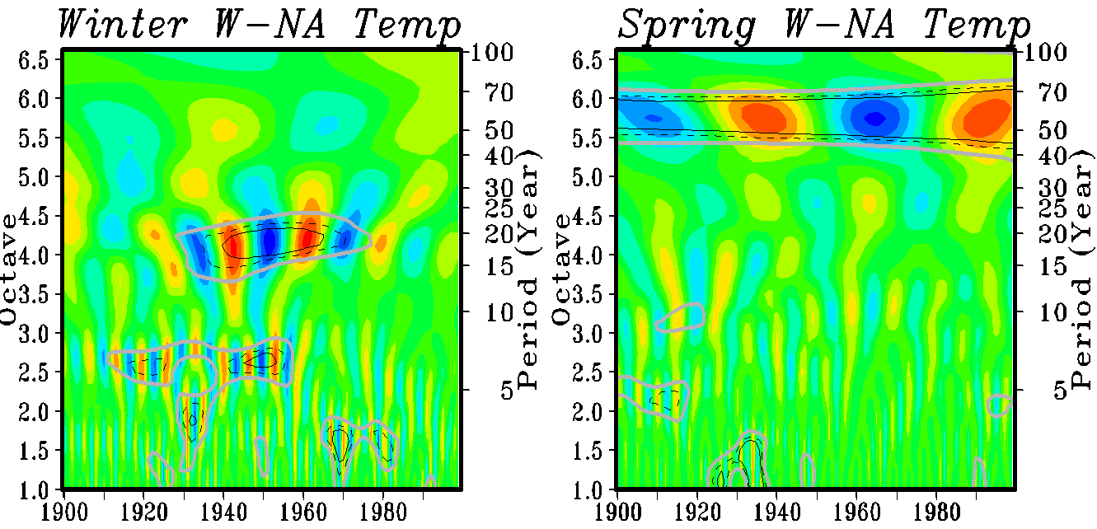
PDO指数と北米西部の気温のwavelet
Pentadecadal (50
中緯度北米西部の気温
中緯度北米西部の気温
-
70 yr) osc.
Minobe (2000 Prog. Oceanogr)
9
Notes:
２クリック
もし５０年変動だけであれば，シフトと呼ばれる急峻な変化という特徴は出ない．
Figure 12. The NPI wavelet transform coefficient is plotted for (a) the winter season (Dec.-Feb.) and (b) the spring season (Mar.-May). The colors indicate the amplitude of the real part of the wavelet coefficient as shown by the color bar in the Figure in unit of hPa yr-1/2. The black-solid, black-dashed and gray contours indicate that the local wavelet spectrum (which is defined as the square of the absolute wavelet transform coefficient) is significant at the 95, 90 and 80 % confidence levels, respectively. A octave for the left axes is given by log2(a), where a is a scale dilation parameter in units of years.(Minobe 2000)
Figure 13. Same as Fig. 12, but for the PDOI. The pentadecadal and bidecadal signals are observed both in the winter and spring seasons. However, in the winter (spring) season, the bidecadal (pentadecadal) signal has relatively larger amplitude. Unit of the wavelet amplitudes is yr-1/2. (Minobe 2000)

Slide 42
50年変動は熱帯と関係がありそう
ただしホントウに50年変動
かどうかははっきりしない
赤色ノイズモデルよりも50
年程度のスペクトルは大き
いとしても，それよりも長周
期側にスペクトルの谷がな
くては，ピークとは言えない
インド洋のサンゴ
Deser et al. 2004

Slide 43
Cont.: Why shifts are rapid?
Aleutian low strength (NPI)
冬：レジーム・シフト
春：シフトではない
←20年振動と50年振動が同時に反転
← 20年振動が50年振動と同期しない
レジーム・シフトは同期した50年変動と20年(正確には17年)変動の重ね合わせである
ように見えている
Minobe (1999 GRL)
８
Notes:
６クリック
次への続き：こう考えると，より多くのシフトを検出している，他の研究との関係も明らかになります．

Slide 44
20年変動があれば、50-70年変動が同期してことが可能
Suarez & Schopf (1988)
周期的変調 (偶数倍同期）
周期的外力 （奇数倍同期）
非線形フィードバック
Minobe & Jin, 2004 GRL

Slide 45
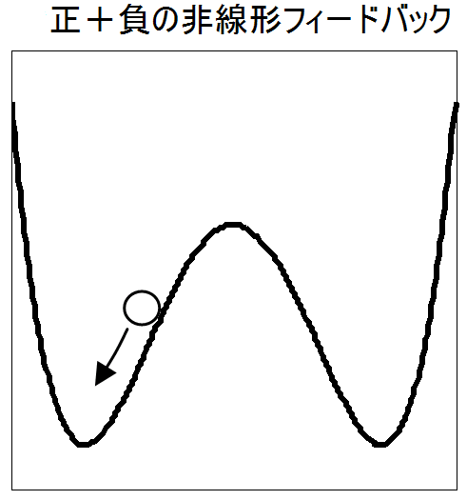
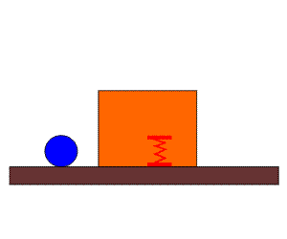
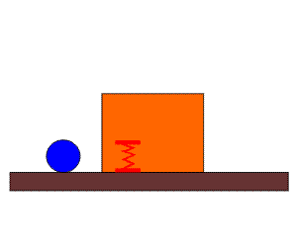
振幅
遅延項
外力
等（１倍）周期同期
３倍周期同期
たとえば18.6年変動があれば、
位相同期する56年変動が生じ得る
Minobe & Jin, 2004 GRL

Slide 46

年々変動の振幅変調
Minobe and Mantua (1999)
18

Slide 47
年々変動の振幅変調
レジーム平均のアリューシャン低気圧
強 弱
Minobe and Mantua (1999)
Red shading: 分散>30hPa²
16

Slide 48
十年変動予測

Slide 49

PDOが予測できた！
ただし，VAT300.
SSTでも太平洋は苦しい。大気はほとんど予測できない！？
Mochizuki et al. (2010 PNAS)

Slide 50
十年変動まとめ
十年スケールの変動はインパクトも
含めて大事。
メカニズムの合意はない。仮説はあっても観測で証明できない。

Slide 51


気候レジーム・シフト
気候レジーム・シフトは、ある気候状態から他の気候状態へ、それぞれの持続時間よりも相当短い期間内での遷移である(Minobe 1997 GRL)
太平洋以外では、ほとんど使われない。
⇒太平洋を特に興味深い研究対象としている。
Nature and Impacts of North Pacific Regime Shifts (Prog. in Oceanogr., 2000)
Advisory report, Fisheries & Ecosystem responses to recent regime shift in the North Pacific (2005)

Slide 52


気候レジーム・シフトは不人気
主に太平洋、気候shift論文
主に太平洋、十年変動論文
⇒シフトは本質ではないと見る研究者が大多数。

Slide 53
気候シフト研究発展
1940s climatic jump (Yamamoto et al., 1986)
1970s 気候変化 (Nitta & Yamada, 1989),
Shift (Trenberth 1990)
ENSO-like decadal variability, 1940s & 1970s (Zhang et al. 1996)
1920s, 1940s & 1970s major shifts
50-70 yr (pentadecadal) oscillation (Minobe 1997)
PDO (Mantua et al. 1997)
1988/89 shift (Tachibana et al. 1996)
=minor shift, 北極振動と関係 (Minobe 2000)
50s, 70s初めshift (Yasunaka & Hanawa 2002)
90終わりshift (たとえばChavez et al. 2003 Science)
major shiftとはパターンが異なる (Minobe 2002)

Slide 54

急峻な遷移の含意
線形システムでの振動は
三角関数的で、各周期の振動は独立。
非線形システムの振動では、
異なる周期振動が関係しえる。
急峻な遷移は、非線形過程を示唆
Challenging な謎

Slide 55

ホントに意味のある急峻か？
急峻に見える
単なる
白色ノイズ
単なるノイズなら、シフトのメカニズムに重要な意味はない
ただしこの問題は、差が有意かどうかで一応検証できる。

Slide 56
Hot-spot impacts

Slide 57


ホントに意味のある急峻か？
急峻に見える
三角関数＋白色ノイズ
期間の平均差は統計的に有意
⇒滑らかな変動が有意性の源
ノイズが「シフト」のタイミングを決め、引き金に見える。
特段な意味がある気候レジームシフトとは言い難い。

Slide 58
シフトというべきか？
大西洋数十年変動，Atlantic Multidecadal Oscillation
少し急な変化に見えても、ふつうは気候レジームシフトとは呼ばない。

Slide 59
Cont.: Why shifts are rapid?
Aleutian low strength (NPI)
冬：レジーム・シフト
春：シフトではない
←20年振動と50年振動が同時に反転
← 20年振動が50年振動と同期しない
レジーム・シフトは同期した50年変動と20年(正確には17年)変動の重ね合わせである
ように見えている
Minobe (1999 GRL)
８
Notes:
６クリック
次への続き：こう考えると，より多くのシフトを検出している，他の研究との関係も明らかになります．

Slide 60

古気候に見られる同期
同期はいかにもアヤシイ話だが，アラスカの樹木年輪による気候復元でも見られる
Wilson et al. (2007 Clim. Dyn)

Slide 61
20年変動があれば、50-70年変動が同期してことが可能
Suarez & Schopf (1988)
周期的変調 (偶数倍同期）
周期的外力 （奇数倍同期）
非線形フィードバック
Minobe & Jin, 2004 GRL

Slide 62
同期は理論的にあり得るのか？
遅延反転フィードバック、τ=9～24年
周期的外力 (奇数倍同期）
非線形同時フィードバック
20年周期外力
Minobe & Jin, 2004 GRL

Slide 63
周期的外力
外力周期は無次元で４とした
奇数倍同期が卓越
３倍周期(周期12)共鳴を作るには，遅延は2でよい．
  外力17年
  遅延９年
  周期51年が可能

Slide 64
振幅
遅延項
外力
等（１倍）周期同期
３倍周期同期
たとえば18.6年変動があれば、
位相同期する56年変動が生じ得る
Minobe & Jin, 2004 GRL

Slide 65


冬季アリューシャン低気圧強度の
２こぶ分布
経年時間スケールで正のフィードバックが働いている
Corti et al. 1999の示した短時間スケール（天気レジーム）の正のフィードバックとは違うフィードバックのはず
Overland et al. Prog. Oceaongr. In press

Slide 66
Minobe (1999)の予測
フィルター20年変動符号反転: 1999/2000～2006/2007の間。
レジーム・シフトの判定は、経年変動が重なることで２・３年ずれるので、1999年から十年程度で生じる。
Therefore, the next bidecadal phase reversal will likely occur between , 1999/2000 and 2006/2007. The year for a regime shift determined via an unfiltered time series differed by a few years from that obtained for the bidecadal phase reversal due to the effects of a superposed interannual variation. Therefore, the next climatic regime shift is most likely to occur in the coming decade, ...

Slide 67


1998/99 shift?
20, Jan, 1999.
“Pacific Ocean Showing Signs of Major Shifts in the Climate” JPL Bill Patzert
Physical environmental changes
  McKinnell et al. (1999 Fish. Oceanogr.),
  Schwing and Moore (2000 EOS), “A year without summer for California, or a harbinger of a climate shift? “
  Minobe (2000 PiO),
  Hare and Mantua (2000 PiO),
  Minobe (2002 PiO)：違うかも
  ．．．

Slide 68
Ill-posed Question
レジーム・シフトの定義に広く受け入れられている実用的な合意がない．
定義次第で，レジーム・シフトが起きたことにしようと思えば，結構できてしまう．
レジーム・シフトと密接な関係がある太平洋（数）十年変動(PDO)のメカニズムにも合意がなく，そのfinger printを確認するという手も使えない．
⇒レジーム・シフトが最近生じたか？は Ill posed question.
Ill posed questionであることを，．．．
知ってて賭けるなら立派．

Slide 69
Well-posed question
よりよい問い:十年スケールの符号反転が生じたか？
じゃあ十年スケール変動はどう定義する？
  ⇒時間フィルターで十年スケール変動を抽出．
近過去のフィルターは，端の影響を受ける．
二つの選択肢
  A: 端の影響を最小にして，フィルター性能を犠牲．
  ⇒５年の移動平均．5点そろう点だけ使えば，端の影響なし．
  B: フィルター性能を良いものを選び，端の影響を甘受．
  ⇒本研究では４次のバターワース・フィルターを正負方向にかける．
  端の影響を明示的に評価：未来の時系列をAR1で1000生成

Slide 70
データ
アリューシャン低気圧強度(North Pacific Index, NPI)
太平洋（数）十年変動(Pacific Decadal Oscillation, PDO)指数
NCEP-NCAR reanalysis 1
2011年春まで

Slide 71

Win-Spr (1950-2000 climatology)
Decadal-filter (8 年half power point)
Phase reversal probability:
NPI: 100%
PDO: 100%
フィルター時系列(中央値)の符号反転2006/2007
Minobe (1999)の予測「2000-2007の間に20年変動が反転」は当たった!?
Notes:
フィルター符号反転は2006年と2007年の間
2008年に95% confidence limitの最小値を，NPI, PDOとも取る．
Minimum Prob of -NPI 05-10= 0.00
Minimum Prob of PDOI 05-10= 0.00
D:\cwork\Shift\nowcast_2010_AR1\fig_npi_pdo_ws_lp_runav.m

Slide 72

Win (1950-2000 climatology)
Bidecadal-filter (10, 30 年half power point)
フィルター時系列(中央値)の符号反転,
NPI: 2006/2007
PDO: 2008/2009
Tide+lag4年
安田さんの潮汐仮説とも整合的

Slide 73

Win (1950-2000 climatology)
Phase reversal probability:
NPI: 100%
PDO: 98%
Minobe (1999)の予測「2000-2007の間に符号反転」
Notes:
2008年に95% confidence limitの最小値を，NPI, PDOとも取る．
Minimum Prob of -NPI 05-10= 0.00
Minimum Prob of PDOI 05-10= 1.90
【5年移動平均ではPDOは負にならない．】
D:\cwork\Shift\nowcast_2010_AR1\fig_npi_pdo_ws_lp_runav.m

Slide 74

海面気圧の期間平均の差
color: SLP diff., contour: confidence limit (95% solid, 90% dashed)
2000年代の変化
76/77年のmajor shift
2000年代の変化の海面気圧の差は70年代のシフトとちょうど逆。
88/89年のminor shift
98/99年のNPO/NPGO変化?

Slide 75
結論
主要なレジームシフト(20s, 40s, 70s)：
  滑らか変化＋ノイズで説明できない
  20年(正確には17年)変動と50年変動の同期
類似の変化が2000年代半ばに発生
  70年代のシフトの逆の空間構造
  20年変動の符号反転
  50年変動を伴っているかを知るには、なお10年のデータの蓄積が必要

Slide 77


Slide 78
既存のレビュー
Latif, 1998: Dynamics of interdecadal variability in coupled ocean–atmosphere models. J. Climate.
Miller & Schneider, 2000: Interdecadal climate regime dynamics in the North Pacific Ocean: theories, observations and ecosystem impacts. Prog. Oceanogr.
Sarachik & Vimont, 2003: Decadal Variability in the Pacific. (book chapter) http://www.aos.wisc.edu/~dvimont/Papers/pdv.pdf 特にお勧め．
Liu 2012: Dynamics of interdecadal climate variability: A historical perspective. J. Climate

Slide 79

同時・遅延フィードバック
（非線形が本質）
低自由度非線形モデル
  十年スケールで大きなENSOが生じる
  これが太平洋の十年スケール変動の本質なら，熱帯の大気海洋が重要（他はいらない）

Slide 80

熱帯との関係
50-70年変動
  熱帯西部太平洋からインド洋の変動が北太平洋に影響(Minobe 1997, Deser et al. 2004)
IPCC AR4, Chap3
Updated Fig. of Deser
et al. 2004

Slide 81

熱帯と中緯度との結合はあるときもあれば，ないときもある？
D’Arrigo et al. 2005 JC

Slide 82
レジーム・シフトに整合的な他の解釈
Lorenz attractor (Overland et al. 2000)
  そう示唆しただけで現実との対比なし
Lorenz attractor + 海洋からのフィードバック(Masuda 2002)
  大気の時間微分が本質なのであり得ない，と思う
  数ヶ月以上の大気の下部境界条件への応答は定常応答になることが，広く認められている．
トレンド＋ノイズ
  20世紀の温暖化トレンドはENSO的な傾向を強めるので(Shiogama et al. 2005, Yamaguchi & Noda 2006)，ノイズが乗ればどこかで急峻な遷移に見える

Slide 83



熱帯ではSSTが熱フラックスを変え，北太平洋中央では熱フラックスがSSTを変える
十年変動には西太平洋の海洋から大気へのフィードバックが重要でもいい．

Slide 84

さらに学ぶためには
レジーム・シフト―気候変動と生物資源管理
  川崎 健ら編，成山堂書店 (2007/10)
  第３章 中緯度大気海洋結合モードと数十年スケール変動(渡部 雅浩）
  第４章 物理的環境におけるレジーム・シフトと十年スケール変動のメカニズム（見延 庄士郎）
Decadal Variability in the Pacific (Sarachik & Vimont)
  http://www.aos.wisc.edu/~dvimont/Papers/pdv.pdf

Slide 85

PDOと鮭
1925 1947 1977
PDO
アラスカの鮭
コロンビア川の鮭
Mantua et al. (1997)
Notes:
川崎先生示されているイワシとの関係もあって

Slide 86

北米西部春季の気温
東部北太平洋春季の
海洋表面水温
太平洋中央部の
冬季・春季の海面気圧
宮城江ノ島の春季・
夏季の表面水温：
親潮南下の指標
インド洋・海大陸の
年平均表面水温
Minobe (1997 GRL)
3

Slide 87

アラスカで鮭を釣るDr. Mantua

Slide 88

CLIVAR(1998-2013)
CLIVAR (Climate Variability and Predictability)当初の３本柱
  GOALS: Seasonal-to-interannual variability
    季節～経年変動→主にエル・ニーニョ
  ACC: anthropogenic climate change
    温暖化
  DECCEN: Decadal-to-Centennial variability
    十年変動⇒十年変動研究に大きな追い風
Notes:
I think that this organization is too Atlantic Oriented.

Slide 89

気候レジームシフトと
50-70年変動
Minobe (1997 GRL) 1７９回引用
北太平洋指数が1920年代，1940年代，1970年代に大きく変化⇒気候レジームシフト・北太平洋50-70年変動
2
Notes:
Figure 1. The North Pacific Index (NPI) averaged over winter-spring (Dec.-May) seasons (solid curve), and the respective averages for 1899-1924, 1925-1947, 1948-1976 and 1977-1997 (dashed lines). This graph is an updated version of Fig. 1c in Minobe [1997]. (Minobe 1999)

Slide 90
北米西部春季の気温
東部北太平洋春季の
海洋表面水温
太平洋中央部の
冬季・春季の海面気圧
宮城江ノ島の春季・
夏季の表面水温：
親潮南下の指標
インド洋・海大陸の
年平均表面水温
Minobe (1997 GRL)
3

Slide 91

春季気温の樹木年輪による復元データ
50-70年変動 (pentadecadal variability)
Minobe (1997 GRL)
4

Slide 92
Pacific (inter-)Decadal Oscillation (PDO)
太平洋(数)十年振動
Mantua et al. (1997 BAMS)
5

Slide 93
さらなる疑問
20(17)年変動と50年変動が，非線形同期するなんて理論的に説明できるのだろうか？
→簡単な遅延振動子理論で，同期の説明を試みた(Minobe and Jin 2004 GRL)
仮定：
  ５０年変動をもたらすunknownな振動子がある
  20年変動が外力として働く
11

Slide 94
Prototype equation
Suarez & Schopf (1988)
周期的変調 (偶数倍同期）
周期的外力 （奇数倍同期）
非線形フィードバック
Minobe & Jin, 2004 GRL
12

Slide 95
周期的外力
外力周期は無次元で４とした
奇数倍同期が卓越
３倍周期(周期12)共鳴を作るには，遅延は2でよい．
  外力17年
  遅延９年
  周期51年が可能
13

Slide 96
２０年変動の周期変化は構造変化と関係しているのか？
Maximal Wavelet Filter
  最大の絶対wavelet振幅をトレースして
    160E-140W, 30-65N (NPI領域)
  Waveletフィルター
冬の，30-65N 160E-140Wで平均したSLP（NPI)のウェーブレット
15

Slide 97
20年変動の変化：相対MWF-SLPs
Phase zero with respect to 165W 50N
Minobe et al. 2002 J. Clim.
16

Slide 98
NPIのbimodality
冬季のNPIから温暖化に起因？するトレンド成分を除くと，中心付近の存在確立が小さいbimodalな分布確立を示す(95%有意)．小振幅に対する正のフィードバックを示唆．
Overland et al. submitted to Prog. Oceanogr.
20

Slide 99
海洋データーのグリッド化
海洋観測データーは扱いが面倒
  観測点が空間・時間にバラバラに分布
  何層あるかがまちまち：ある観測点では２層，次の観測点では２０層かもしれない．
  そのままでは大変なので，グリッド化して利用
    White (1985)やWorld Ocean Atlas の全球データはあるが，日本付近の縁辺海では実効解像度が荒すぎて，経年変動の解析には適さない．
そこで，日本海(Minobe et al. 2004 J. Phys. Oceanogr.) オホーツク海(Minobe and Nakamura J. Geophys. Res.) の上層水温データを作って，初めて水温変動の３次構造を示した．
21

Slide 100
Japan (East) Sea
Decadal CEOF1
Japan Sea CEOF1
Minobe et al. 2004 JPO
Correlation with winter SLP

Slide 101

Okhotsk EOF-1 (36%)
Dens shade
r>0.4
冬の海面気圧との相関
7年ローパス
Minobe and Nakamura 2004 JGR

Slide 102
１０年スケール変動研究の奥にある興味
大気と海洋がどのように気候変動を作っているのか？相互作用は？
  周期的変動があるなら，海洋からのフィードバックが重要．
  海洋から大気へのフィードバックは小さくとも長期平均（十年スケール平均）で意味のあるフィードバックになり得る．
  一方フィードバックの直接的証拠をその場で掴むには，よほど信号が強くないといけない．
衛星と数値計算の発展で直接フィードバックも同定可能になりつつある．特に海洋フロント！
24

Slide 103

KOBE collection を含めたSSTデータを１x1度補間なしでグリッド化
冬・春平均のSSTの気候値(コンター)と標準偏差
Minobe and Maeda
Int. J. Climatol. 2005
25

Slide 104




フロントのから大気へのフィードバック
衛星降水量
ECMWF現業解析
メキシコ湾流が降水量分布に強く影響
AFES降水量
フロントを滑らか，AFES降水量
26

Slide 105
まとめ
アリューシャン低気圧・PDOには二つの主要な時間スケールがある
  Pentadecadal （50-70年）
  Bidecadal (20年）．この周期成分があるのは，古気候データとも比較して，かなり確からしい．日本の南の降水量にも影響．
  ２０世紀の気候レジーム・シフトはこの重ねあわせで生じたと解釈できる
冬季のアリューシャン低気圧の変動は，経年変動の振幅変調，とトレンド除去成分のbimodalityを示す．
北極振動（シベリア高気圧北部，アリューシャン低気圧）の準十年変動は日本海やオホーツク海にも強く影響
海洋から大気へのフィードバックは？大規模海洋フロントでの局所的なフィードバックを手がかりに今後研究していきたい
27

Slide 106
謝辞
師匠：竹内 謙介先生（1995堀内基金奨励賞受賞)
上司・指導教員：金成 誠一先生
推薦していただいた謝 尚平 教授
池田 元美先生，若土 正曉，および現・元北大の諸先生
大学院生・PDの皆さん：
  西野 茂人・坂本 天・中野渡 拓也・須股 浩・ 佐々木 克徳・中村 慎 ・前田 厚・酒向 章哲ほか多数
いつも議論していただいている気象学会の皆様
厚く御礼申し上げます
28

Slide 107

風が吹くと
が獲れる

Slide 108

イワシとの関係
after Kawasaki (1992)
20年代，40年代，70年代のシフトは，イワシをはじめ海洋生態系に大きな影響を与えた
Shoshiro Minobe:
(adapted from http://www.cbl.umces.edu/usglobec/brochure/kawasaki.html (US-GLOBEC NorthEast Pacific))
Notes:
1983年のコスタリカでの会合で，FAOのKawasaki Kが初提案．
1986年に国際的なワークショップを作った．メキシコのラパス．その時にregime problem workshopという名前を付けた．

Slide 109



Slide 110

1998/99
のシフト？
Pacific Ocean Showing Signs of Major Shifts in the Climate by JPL 20, Jan, 1999
衛星高度系データー(1992-99年)に98年の途中から大きな変化が観測
勇気ある賭け（自覚してか？）
Schwing and Moore (2000 EOS), Minobe (2000 PiO), Hare and Mantua (2000 PiO), Minobe (2002 PiO), Schwing et al. (2002 PiO)

Slide 111


1998/99年の気候シフト？
1998/99
の変化
1976/77
のシフト
Minobe
(2002 PiO)
黒潮・親潮続流で最高水温
Notes:
Left two panels are the SST difference between two periods. The top panel is for the 1998/99 change and bottom panel is for the 1970s regime shift. In general, one polarity over the oval from the central North Pacific to the western North Pacific, and opposite polarity in horseshoe shape along American coast is the common feature in both panels. If we look time series of these three regions, we can see rapid transitions in all of these regions. One interesting feature is that the warming in the central North Pacific and Kuroshio-Oyashio extension regions occurred simultaneously in 1998/99 change. Another notable feature especially important for us Japanese is that Kuroshio-Oyashio extension warming in much more intense than the cooling in the 1970s.

Slide 112

1940年代のレジームシフト
1970年代と40年代のシフトの海面水温の差
  40年代のシフトは日本付近で一番変化が大きかった
  黒潮続流と親潮フロントに挟まれた領域で大きな昇温
Minobe and Maeda 2005

Slide 113
冬季の表面気圧の差
1920s
1940s
アリューシャン低気圧
東太平洋パターン
1998/99
1970s

Slide 114

Wavelet of NPI & PDOI
Minobe (1999 GRL 90引用; 2000 Prog. Oceanogr 46引用)
Notes:
２クリック
もし５０年変動だけであれば，シフトと呼ばれる急峻な変化という特徴は出ない．
Figure 12. The NPI wavelet transform coefficient is plotted for (a) the winter season (Dec.-Feb.) and (b) the spring season (Mar.-May). The colors indicate the amplitude of the real part of the wavelet coefficient as shown by the color bar in the Figure in unit of hPa yr-1/2. The black-solid, black-dashed and gray contours indicate that the local wavelet spectrum (which is defined as the square of the absolute wavelet transform coefficient) is significant at the 95, 90 and 80 % confidence levels, respectively. A octave for the left axes is given by log2(a), where a is a scale dilation parameter in units of years.(Minobe 2000)
Figure 13. Same as Fig. 12, but for the PDOI. The pentadecadal and bidecadal signals are observed both in the winter and spring seasons. However, in the winter (spring) season, the bidecadal (pentadecadal) signal has relatively larger amplitude. Unit of the wavelet amplitudes is yr-1/2. (Minobe 2000)

Slide 115
アラスカで鮭を釣るDr. Mantua

Slide 116


Slide 117


今後の発展
海洋フロントと大気との相互作用
ECMWF

Slide 118
T/P SLD
Sea-level rise in Kuroshio extension
SLP increase with EP pattern
Minobe (PiO 2002)

Slide 119
舌状構造も2002年に崩れ，西へ伝播（ロスビー波）

Slide 120
（落ち着いた）早期発見への取り組み

Slide 121
Decadal Phase Reversal of North Pacific Climate in near past
Shoshiro Minobe
(Graduate School of Hokkaido University, Sapporo, Japan)

Slide 122
Motivation
It is important to identify current and past climate condition on different timescales, including nowcast of decadal variability.

Slide 123
US government ask to PICES in 2003; did a regime shift occur recently?
answer: Advisory report 05
Large font：Fisheries &
Medium font：Ecosystem Responses
Small font：to Recent Regime Shift in the North Pacific
Anyway，PICES answered that shift occurred in 1989 and 1998.
As one goes to the center of the problem,
font becomes small.

Slide 124
Motivation, cont.
The decadal nowcast is not easy, because a basic method is to extract decadal variability is low-pass filtering, which needs not only past data but also future information for a data point to be filtered.
Thus, decadal nowcast cannot avoid uncertainty from future.
It should be useful to know decadal variability including explicit estimation of the uncertainty.

Slide 125
Approach
To do so, we generate 1,000 future data of climate indices (NPI and PDO index) using AR-1 model, and each time series, consist of observed past data and AR-1 future estimation, is filtered.
The resultant 1,000 filtered data allow us to estimate uncertainty of decadal variability in near past.
Filtering: decadal filter & bidecadal filter (10 & 30-yr half power point)

Slide 126

Win-Spr (1950-2000 climatology)
Phase reversal probability:
NPI: 100%
PDO: 100%
Notes:
2008年に95% confidence limitの最小値を，NPI, PDOとも取る．
Minimum Prob of -NPI 05-10= 0.00
Minimum Prob of PDOI 05-10= 0.00
D:\cwork\Shift\nowcast_2010_AR1\fig_npi_pdo_ws_lp_runav.m

Slide 127
Win (1950-2000 climatology)
Phase reversal probability:
NPI: 100%
PDO: 98%
Notes:
2008年に95% confidence limitの最小値を，NPI, PDOとも取る．
Minimum Prob of -NPI 05-10= 0.00
Minimum Prob of PDOI 05-10= 1.90
【5年移動平均ではPDOは負にならない．】
D:\cwork\Shift\nowcast_2010_AR1\fig_npi_pdo_ws_lp_runav.m

Slide 128

SLP Epoch difference
color: SLP diff., contour: confidence limit (95% solid, 90% dashed)
Pattern of SLP diff. of the recent change is similar to that of the 70s shift.

Slide 129



Impact on winter-spring Air-temperature
Corr., Win-Spr NPI vs Air-Temp
Alaska (55-65N, 180-140W)
mid-lat. western North America
(30-55N, 140-105W)
Air-Temp Diff. (2006-10 minus 1977-2005)
°C

Slide 130

Possible Impact on precipitation
Youngstown/WSO AP
Peoria USA
Toledo USA
Grand Rapids USA
Muskegon/county ARPT
TOKYO, NPI
95-100%: positive •, negative •
90-95%: positive •, negative •

Slide 131
Minobe & Nakanowatari で
It is noteworthy that there are secondary coherency peaks around a 50-yr period at some locations (eastern-China/southern-Japan, mid-latitude eastern North America, and Samoa Islands)
  Locations
    eastern-China/southern-Japan (26.25–38.75N, 108.75–143.75E)
    mid-latitude eastern North America (33.75–43.75N, 81.25–88.75W)
    Samoa Islands (11.25–21.25S, 168.75–173.75W)

Slide 132

Possible Impact on precipitation
TOKYO, NPI
95-100%: positive •, negative •
90-95%: positive •, negative •
Notes:
Positve correlation with NPI
Michigan
Ohio
Indiana
Kentucky
Tenesee
Arkansas
Minesota
Negative correlation with NPI
Florida
Texas
New Mexico

Slide 133




Appendix

Slide 134
Conclusions
A simple method to evaluate uncertainty of decadal variability in near past is developed.
Decadal phase reversal to weakened Aleutian lows and negative PDO is most likely to have occurred in the 2000s.
  It is as large as the shift in 1988/89.

Slide 135

十年前のアヤシイ予測
Minobe (1999 GRL)
  過去の20年変動と50年変動の同期が今後も続くなら
  2000-2007の間に20年変動が符号反転し，
  それと同期して50年変動も符号反転する．
20年フィルター(10-30年パスバンド)
2000-2007年の間の
20年変動符号反転確率：77%
20年変動が継続しているという点はおおむね当たっている．
ただし，20年変動の振幅は弱まっている．

Slide 136
結論
北太平洋の主要な十年変動の指数(NPI, PDO)を用いて，近過去における十年変動の符号反転の蓋然性を調査した．
この際，フィルターの端の影響を，未来は過去と変わらないという保守的な立場に立って，確率的に表現した．
十年変動の符号反転は，おそらく生じていた．
十年変動符号反転まとめ

Slide 137
考察
20年変動の継続を仮定したMinobe (1999 GRL)の予測とおおむね整合的である．
しかし，Minobe et al. (2002 JC)が報告した20年変動の弱化はなお継続しており，20年変動の影響も弱まっていることが予想される．
最近Mochizuki et al. (2010 PNAS，見延おすすめ論文)は，大気海洋結合モデルによる十年予測で，PDOの符号反転が予測されたことを報告しており，今回の結論と整合的である．
生態系への影響を含め，今後も注意深い監視が必要．

Slide 138
冬のAOとNPI
Notes:
AOとNPIとの関係．2000年代終わりのNPIの符号反転と同時の，AOの符号反転は見えない．1988年のAOの負偏差と2010年のAOの正偏差は，NPIの挙動とも強く関連．

Slide 139
Shift の信頼度, 5年epoch
Notes:
@matlab\detect_shift.m

Slide 140
Shift の信頼度, 5年epoch （detrend)
Notes:
@matlab\detect_shift.m

Slide 141
Shift の信頼度, 10年epoch
Notes:
@matlab\detect_shift.m

Slide 142

Notes:
2010年の冬はAOパターンが卓越．2011年の12月はそうではない．太平洋側はPNAっぽい．

Slide 143
レジーム・シフト、
十年変動の
メカニズム候補

